Slide 1
與我同行古早的路,
在加利利土粉的路. 就是耶穌人生路途,
與我同行, 與我同行. 與我同行（與我同行）
牽手進前（牽手進前） 相與到佇海邊抄尋神聖的腳跡. 留在沙頂與我同行, 與我同行.

Slide 2
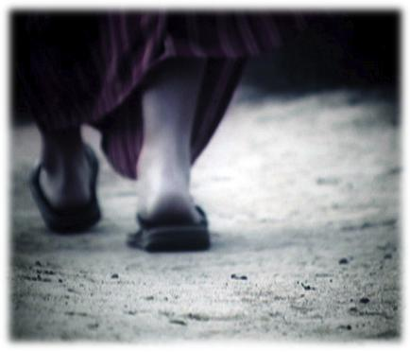
與我同行石頭的路
爬上各各他的山頂. 耶穌佇彼揹十字架
與我同行 與我同行. 與我同行.

Slide 3
看這所在,
耶穌受死 使咱自由. 跪十架前感謝
主愛（thiàⁿ）.
與我同行, 與我同行. 與我同行,與我同行,
與我行.

